Slide 1
Algoritmi Paraleli și Distribuiți Mecanisme de sincronizare
Prof. Ciprian Dobre
ciprian.dobre@cs.pub.ro

Slide 2
Race Conditions
Process a:
while(i < 10)
i = i +1;
print “A won!”;
Process b:
while(i > -10)
i = i - 1;
print “B won!”;
– Cine câștigă?
– Există un câștigător?

Slide 3
Problema secțiunilor critice
Problema: Dezvoltarea unui protocol pentru cooperare între procese, a.î. execuția să aibă loc mutual exclusiv (secțiuni critice)
Cum să facem ca mai multe instrucțiuni să pară ca una singură?
Shared vars:
Initialization:
Process:
. . .
. . .
Entry Section
Critical Section
Exit Section
Soluția constă în introducerea acestor mecanisme

Slide 4
Cerințe ale soluției
Discuție asupra folosirii semafoarelor pentru soluționare...
Mutual Exclusion
Doar un process poate fi la un moment dat în secțiunea critică
Progress
Decizia cine intră în regiune nu poate fi amânată indefinit
No deadlock
Bounded Waiting
Limită asupra #times alte procese pot intra în regiune, în timp ce aștept
No livelock
La care se adaugă eficiență, fairness …

Slide 5
Reminder: Dekker’s Algorithm
Presupune două thread-uri, numerotate cu 0 și 1
CSEnter(int i)
{
inside[i] = true;
while (inside[j])
{
if (turn == j)
{
inside[i] = false;
while(turn == j) continue;
inside[i] = true;
}
}}
CSExit(int i)
{
turn = j;
inside[i] = false;
}

Slide 6
Peterson’s Algorithm (1981)
CSEnter(int i)
{
inside[i] = true;
turn = j;
while (inside[j] && turn == j)
continue;
}
CSExit(int i)
{
inside[i] = false;
}
Mai simplu e mai bine!!

Slide 7
O analiză a algoritmului lui Peterson:
Safety (prin contradicție):
Presupuneți că două procese (Ana și Ion) sunt în regiunea critică (ambele au flag-ul inside setat). Deoarece doar unul, să spunem Ana, poate avea turn, celălalt (Ion) trebuie să fi ajuns la testul while() înainte ca Ana să seteze flag-ul inside.
Totuși, după setarea flag-ului inside, Ana a cedat turn către Ion. Ion deja a modificat turn și nu poate să îl modifice din nou, ceea ce contravine presupunerii inițiale.
Liveness & Bounded waiting => date de variabila turn.

Slide 8
Putem generaliza pentru mai multe thread-uri?
Abordarea anterioară nu funcționează:
Problema: Al cui e rândul?
CSEnter(int i)
{
inside[i] = true;
for (j = 0; j < N; j++)
while (inside[j] && turn == j)
continue;
}
CSExit(int i)
{
inside[i] = false;
}

Slide 9
Conceptul de Bakery
Introdus de Leslie Lamport
Gândiți-vă la un magazin popular cu un vânzător (ex. cazul unui Apple Store și lansarea următorului iPhone)
Oamenii iau un bilet de la un automat
Dacă nimeni nu așteaptă, biletul nu mai contează
Dacă mai mulți clienți așteaptă, ordinea biletelor determină ordinea în care vor fi serviți

Slide 10
Algoritmul Bakery : “Runda 1”
int ticket[n];
int next_ticket;
CSEnter(int i)
{
ticket[i] = ++next_ticket;
for (j = 0; j < N; j++)
while(ticket[j] && ticket[j] < ticket[i])
continue;
}
CSExit(int i)
{
ticket[i] = 0;
}
Oops… accesul la next_ticket este o problemă!

Slide 11
Algoritmul Bakery: “Runda 2”
int ticket[n];
Adăugăm 1 la maxim!
CSEnter(int i)
{
ticket[i] = max(ticket[0], … ticket[N-1])+1;
for (j = 0; j < N; j++)
while (ticket[j] && ticket[j] < ticket[i])
continue;
}
CSExit(int i)
{
ticket[i] = 0;
}
Idee: adăugăm 1 la maxim.
Oops… două procese pot prelua o aceeași valoare!

Slide 12
Algoritmul Bakery: “Runda 3”
Dacă i și j aleg un același bilet, stabilim o regulă tip “break tie”:
(ticket[j] < ticket[i]) || (ticket[j]==ticket[i] && j<i)
Notație: (B,j) < (A,i) pentru a simplifica scrierea codului:
(B<A || (B==A && j<i)), e.g.:
(ticket[j],j) < (ticket[i],i)

Slide 13
Algoritmul Bakery: “Runda 4”
int ticket[N];
boolean picking[N] = false;
CSEnter(int i)
{
ticket[i] = max(ticket[0], … ticket[N-1])+1;
for (j = 0; j < N; j++)
while(ticket[j] && (ticket[j], j) < (ticket[i],i))
continue;
}
CSExit(int i)
{
ticket[i] = 0;
}
Oops… aș putea să mă uit la j atunci când j încă nu deține biletul, și totuși j ar putea avea un id mai mic ca al meu (i)!

Slide 14
Algoritmul Bakery: Aproape gata
int ticket[N];
boolean choosing[N] = false;
CSEnter(int i)
{
choosing[i] = true;
ticket[i] = max(ticket[0], … ticket[N-1])+1;
choosing[i] = false;
for (j = 0; j < N; j++) {
while(choosing[j]) continue;
while(ticket[j] && (ticket[j], j) < (ticket[i],i))
continue;
}
}
CSExit(int i)
{
ticket[i] = 0;
}

Slide 15
Algoritmul Bakery: Probleme?
Dacă nu știm câte thread-uri rulează?
Algoritmul depinde de valoarea N
Cumva avem nevoie de un mecanism de ajustare a N atunci când un thread e creat sau termină execuția
De asemenea, tehnic, un bilet poate da overflow!
Soluția: Modificarea codului ca, atunci când un bilet ajunge la o valoare prea mare, să îl resetăm la 0

Slide 16
Algoritmul Bakery: Final
int ticket[N]; /* Important: Disable thread scheduling when changing N */
boolean choosing[N] = false;
CSEnter(int i)
{
do {
ticket[i] = 0;
choosing[i] = true;
ticket[i] = max(ticket[0], … ticket[N-1])+1;
choosing[i] = false;
} while(ticket[i] >= MAXIMUM);
for (j = 0; j < N; j++) {
while(choosing[J]) continue;
while(ticket[J] && (ticket[J],J) < (ticket[i],i))
continue;
}
}
CSExit(int i)
{
ticket[i] = 0;
}

Slide 17
Ne reîntoarcem la semafoare
Unele sisteme (acolo unde busy-waiting nu e o problemă, gen există suficiente core-uri) implementează soluții bazate pe Algoritmul Bakery
Alteori (cel mai des însă) avem nevoie de semafor
Soluție cu blocare în loc de busy-waiting de la SO
acquire() {
value--;
if (value < 0) {
add this process to list
block();
}
}
release() {
value++;
if (value <= 0) {
remove a process P from list
wakeup(P);
}
}
Blocare vs. non-blocare
acquire() {
while (value <= 0)
; // no-op
value--;
}
release() {
value++;
}

Slide 18
Un pic de recap... ce e greșit?
Shared: Semaphores mutex, empty, full;
Init: mutex = 1; /* for mutual exclusion*/
empty = N; /* number empty bufs */
full = 0; /* number full bufs */
Producer
do {
. . .
// produce an item in nextp
. . .
P(mutex);
P(empty);
. . .
// add nextp to buffer
. . .
V(mutex);
V(full);
} while (true);
Consumer
do {
P(full);
P(mutex);
. . .
// remove item to nextc
. . .
V(mutex);
V(empty);
. . .
// consume item in nextc
. . .
} while (true);
Ce se întâmplă dacă buffer = full?
Oops! Ordinea în care realizați operații poate avea un impact semnificativ asupra corectitudinii

Slide 19
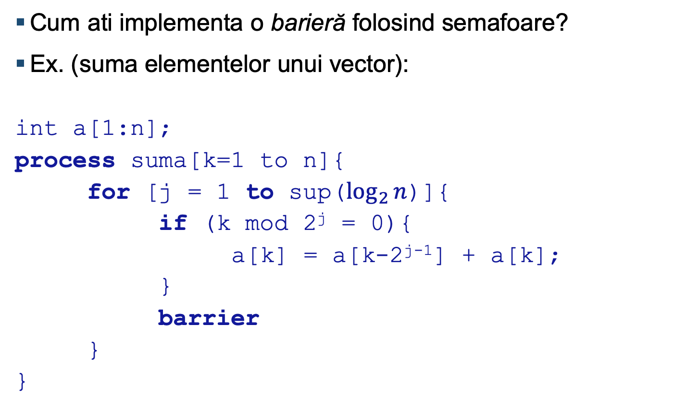
Exercițiu
Cum ati implementa o barieră folosind semafoare?
Ex. (suma elementelor unui vector):
int a[1:n];
process suma[k=1 to n]{
for [j = 1 to sup($\log_{2}{n}$)]{
if (k mod 2^{j} = 0){
a[k] = a[k-2^{j-1}] + a[k];
}
barrier
}
}

Slide 20
Posibila solutie… pentru bariera
sem b = 0; e = 1;
int nb = 0;
process proc[k=1 to n]{
# enter barrier
P(e);
nb=nb+1;
if (nb = n){ V(e); V(b);}
else if (nb > 1){ V(e); P(b); V(b);}
else if (nb = 1) { V(e); P(b);}
P(e);
nb=nb-1;
V(e);
# exit barrier
}
# if last process to enter barrier
# if first process to enter barrier

Slide 21
Un pic de practice: Cigarette smokers problem
Un agent și trei fumători
Fumătorii:
Așteaptă ingrediente (tutun, hărtie, chibrit)
Confecționează țigară
Fumează
Agentul deține toate 3 ingredientele
Un fumător are tutun, un altul hărtie, al 3-lea chibrituri)
Agentul selectează două ingrediente (random) pe care le dă fumătorilor
Doar fumătorul ce are nevoie de exact acele 2 ingrediente trebuie să le preia
Agentul nu poate semnaliza exact acelui fumător pentru că nu știe care fumător e care, respectiv ingredientele sunt random extrase

Slide 22
Cigarette smokers problem
sem tobacco = 0;
sem paper = 0;
sem match = 0;
Sem agent = 1;
process Agent{
while (true){
if (draw1){ P(agent); V(tobacco); V(paper); }
else if (draw2){ P(agent); V(paper); V(match); }
else if (draw3){ P(agent); V(tobacco); V(match);}
}
}
process Smoker1{
P(tobacco); P(paper); V(agent);
}
process Smoker2{
P(paper); P(match); V(agent);
}
process Smoker3{
P(tobacco); P(match); V(agent);
}
Funcționează ???

Slide 23






Cigarette smokers problem - deadlock
OK!
P(match)
P(tobacco)
DEADLOCK!
P(paper)
P(match)
P(tobacco)
P(paper)

Slide 24

Practice
Gandiți-vă la o soluție pentru evitarea deadlock-ului…

Slide 25
Cigarette smokers problem
sem tobacco = 0;
sem paper = 0;
sem match = 0;
sem agent = 1;
bool isTobacco = false;
bool isPaper = false;
bool isMatch = false;
sem tobaccoSem = 0;
sem paperSem = 0;
sem matchSem = 0;
process Agent{
while (true) {
if (draw1) { P(agent); V(tobacco); V(paper);}
else if (draw2) { P(agent); V(paper); V(match);}
else if (draw3) { P(agent); V(tobacco); V(match);}
}
}

Slide 26
Cigarette smokers problem
process PusherA{
P(tobacco);
P(e);
if (isPaper) { isPaper = false; V(matchSem);}
else if (isMatch) { isMatch = false; V(paperSem);}
else if (isPaper == isMatch == false) isTobacco = true;
V(e);
}
proces PusherB{
P(match);
P(e);
if (isPaper) { isPaper = false; V(tobaccoSem); }
else if (isTobacco) { isTobacco = false; V(paperSem);}
else if (isPaper == isTobacco == false) isMatch = true;
V(e);
}
process PusherC{
P(paper);
P(e);
if (isTobacco) { isTobacco = false; V(matchSem);}
else if (isMatch) { isMatch = false; V(tobaccoSem);}
else if (isPaper == isMatch == false) isPaper = true;
V(e);
}

Slide 27
Cigarette smokers problem
process SmokerWithTobacco{
P(tobaccoSem);
# makeCigarette
V(agent);
# smoke
}
process SmokerWithPaper{
P(paperSem);
# makeCigarette
V(agent);
# smoke
}
process SmokerWithMatch{
P(matchSem);
# makeCigarette
V(agent);
# smoke
}

Slide 28
O altă problemă - East-West Bridge Problem
Considerați un pod, prea îngust pentru a permite mașinile să meargă în ambele direcții.
Mașinile trebuie să alterneze pt. trecerea podului.
Podul nu este, de asemenea, suficient de puternic pentru a ține mai mult de trei mașini simultan.
Găsiți o soluție la această problemă care să evite starvation.
Mașinile care doresc să treacă ar trebui să ajungă în cele din urmă.
Încercați să maximizați capacitatea podului (adică trei mașini ar trebui să meargă la un moment dat).
Dacă o mașină părăsește podul care se îndreaptă spre est și nu există mașini spre vest, atunci următoarea mașină spre est trebuie lăsată să treacă.

Slide 30
Soluția problemei
Soluția: multiple readers writers problem.
Intuitiv, dacă esti un reader ce intră în cameră, și vezi writers în cameră, iei loc (dacă esti o masină din est, și mașinile din vest traversează, aștepți).
Dacă ești un reader, și sunt mai puțin de trei readers, și nu există writers în așteptare, intri în cameră.
Dacă ești un reader, și sunt exact trei readers, aștepți.
Dacă ești un reader ce părăsește camera, dacă nu mai sunt writers dar sunt readers în așteptare, permiți unui reader să intre.
Dacă sunt writers în așteptare, și ești ultimul reader, permiți următorilor trei writers să intre.
Principala diferență față de readers-writers e că vrem să permitem la exact trei readers sau writers să intre simultan în cameră.

Slide 31
Invarianți
Safety conditions: Readers și writers nu pot fi activi în același timp:
nr_active <= 3
nw_active <= 3
nr_active > 0 --> nw_active == 0
nw_active > 0 --> nr_active == 0
Alte condiții:
nr_active > 0 & nr_waiting > 0 --> nw_waiting > 0
nw_active > 0 & nw_waiting > 0 --> nr_waiting > 0

Slide 32
Soluție pentru readers:
P( lock ); // lock is a mutex and is initializes to 1.
if (( nw_active + nw_waiting == 0 ) && ( nr_active < 3 )) {
nr_active++; // notify we are active
V( r_sem ); // allow ourself to get through
} else
nr_waiting++; // we are waiting
V( lock );
P( r_sem ); // readers will wait here, if they must wait.
READING...
P( lock );
nr_active--;
if (( nr_active == 0 ) && ( nw_waiting > 0 )) { // if we are the last reader
count = 0; // makes sure we only at most 3 writers in
while (( nw_waiting > 0 ) && ( count < 3 )) {
V( w_sem ); // wake a writer;
w_active++; // one more active writer
w_waiting--; // one less waiting writer.
count++;
}
} else if (( nw_waiting == 0 ) && ( nr_waiting > 0 )) { // allow another waiting reader to go in, if no waiting writers
V( r_sem );
w_active++; // one more active reader
w_waiting--; // one less waiting reader.
}
V( lock );
Initializați semafoarele
Să scriem soluția pentru writers...

Slide 33


Ordinea semafoarelor
În momentul în care apelați V(), oricare thread blocat pe P() va fi trezit
Dar dacă doriți păstrarea ordinii FIFO?
Thread.P()
Coadă
Thread.V()
Thread.P()

Slide 35
Semafor FIFO în Java

